Slide 1
Verilog 실습

Slide 2
목차
AMBA
APB
Timer / PWM 로직 설계
스펙 정하기
레지스터
블록도
타이밍도
RTL 작성
시뮬레이션

Slide 3
AMBA
AMBA(Advanced Microcontroller Bus Architecture)
ARM에서 제정한 버스 표준
Open-standard
On-chip Bus
사실상 업계 표준
APB, AHB, AXI, AXI4-Stream, ACE, CHI 등이 있음

Slide 4
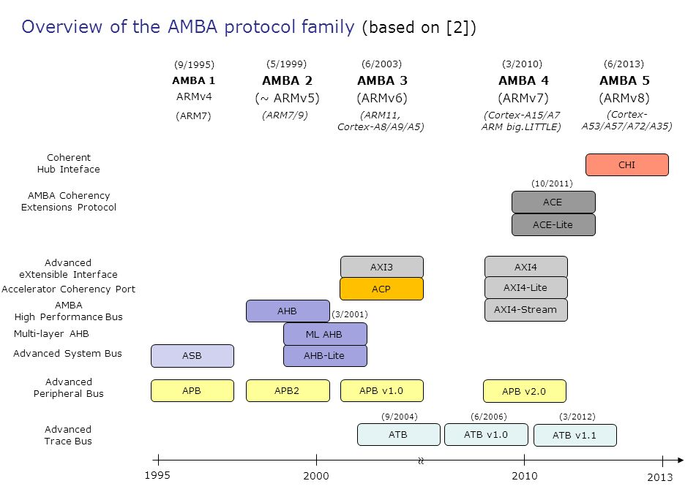
버스
아키텍처
코어

Slide 5
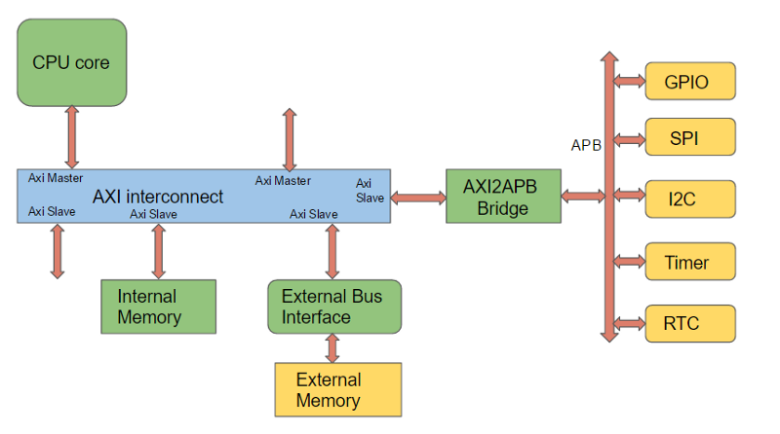
SoC 주요 구성 요소
ISP, DMA, 코덱 등
DDR
컨트롤러

Slide 6
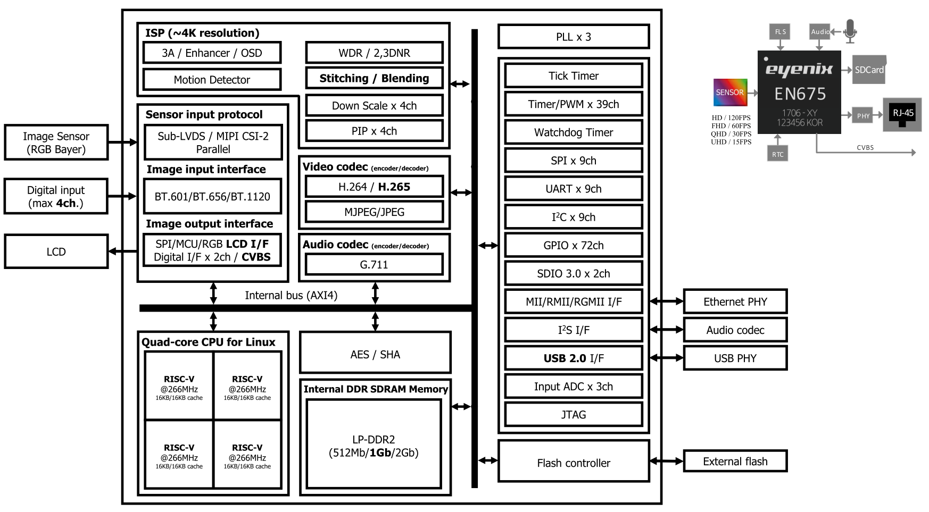

Slide 7
Timer / PWM 로직 설계
선배사원이 APB를 이용하여 레지스터를 제어할 수 있는 CPU Peripheral로 붙일 타이머/PWM 로직을 짜오라고 시켰다.
어떻게 디자인/코딩할 것인가? 생각해보기
어떻게 Verification (시뮬레이션 / FPGA 합성) 할 것인가? 생각해보기

Slide 8
스펙 정하기
하나의 모듈에서 타이머로 동작할지 PWM으로 동작할 지 선택
타이머 기능
Timer count 값을 설정하고 Go를 때림
설정된 timer가 끝나면 timer를 멈추고(Go를 내리고) interrupt를 띄움
PWM 기능
Total count 와 Duty count를 설정
Enable이 켜져 있으면 PWM 출력
Duty count
Total count

Slide 9
레지스터
TIMER_MODE : 0이면 timer, 1이면 PWM
TIMER_GO_EN
TIMER_IRQ
TIMER_TOT_CNT[31:0]
TIMER_DUTY_CNT[31:0] : PWM 모드일 때 의미 있음

Slide 10
블록도
timer_top.v
timer_reg.v
레지스터를
읽고 쓰는 용도
timer.v
Timer/PWM
신호 생성 모듈

Slide 11
블록도
timer.v
CLK
RSTN
IRQ_TRG
MODE
GO_EN
PWM
TOT_CNT
DUTY_CNT

Slide 12
블록도
timer_reg.v
CLK
RSTN
MODE
GO_EN
APB BUS
signals from top
TOT_CNT
DUTY_CNT
IRQ_TRG
from timer
IRQ

Slide 13
블록도
timer_top.v
CLK
IRQ_TRG
RSTN
timer_reg.v
레지스터를
읽고 쓰는 용도
timer.v
APB BUS
signals
PWM
IRQ

Slide 14
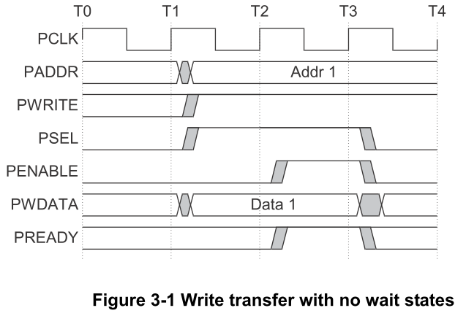
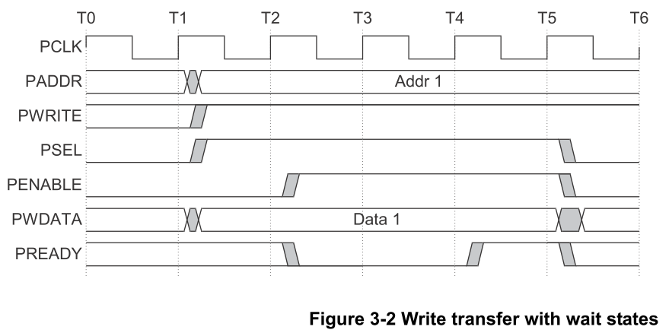
타이밍도 (APB)

Slide 15
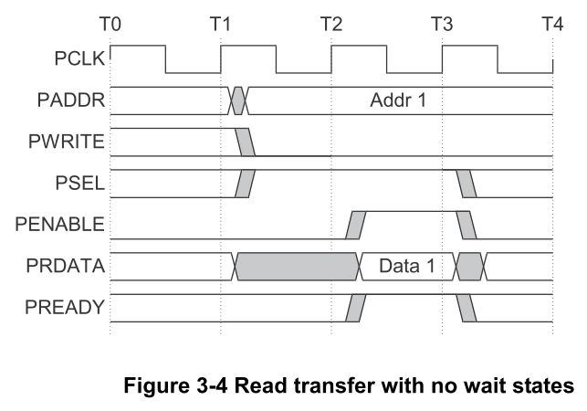
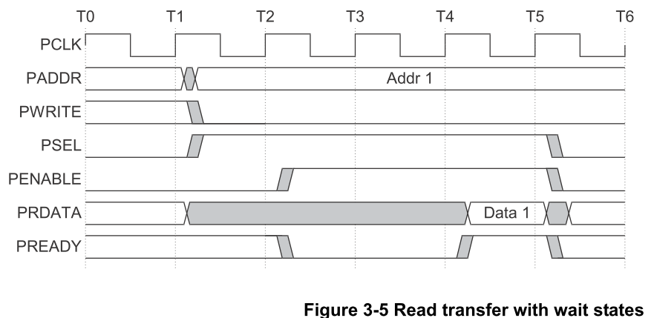
타이밍도 (APB)

Slide 16
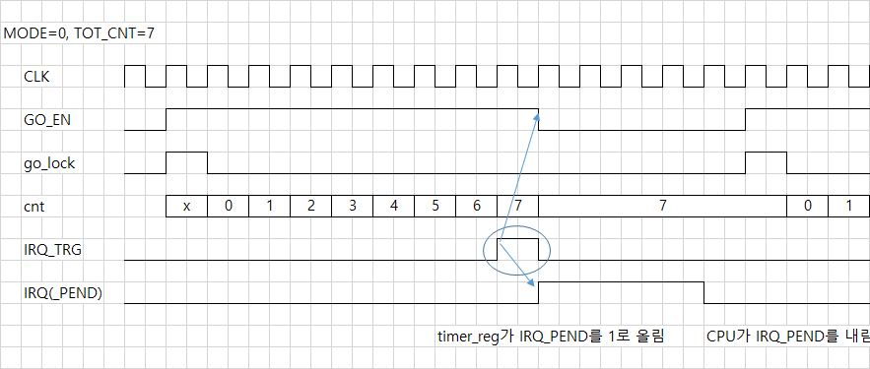
타이밍도 (Timer Mode)

Slide 17
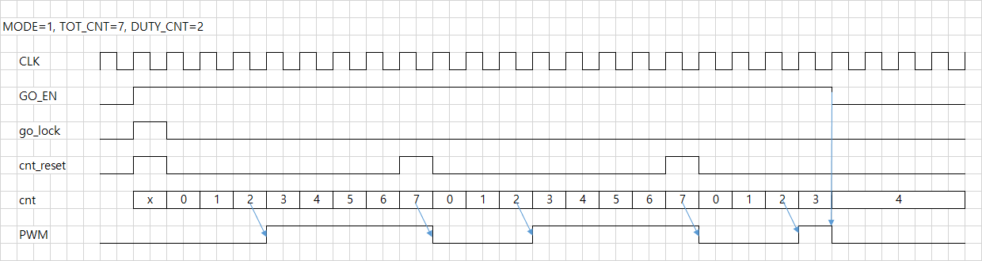
타이밍도 (PWM Mode)

Slide 18
RTL 작성
timer.v
timer_reg.v
timer_top.v

Slide 19
시뮬레이션
Sim/Sim_timer_top/tb_main.v
Questa에서
do do.do
c // compile
x // optimize
l // design loading
a // waveform loading
run 5 us

